Slide 1
总览

Slide 2
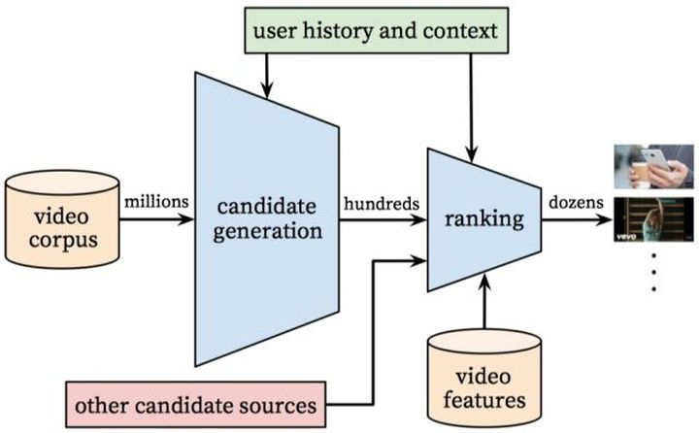

Slide 3
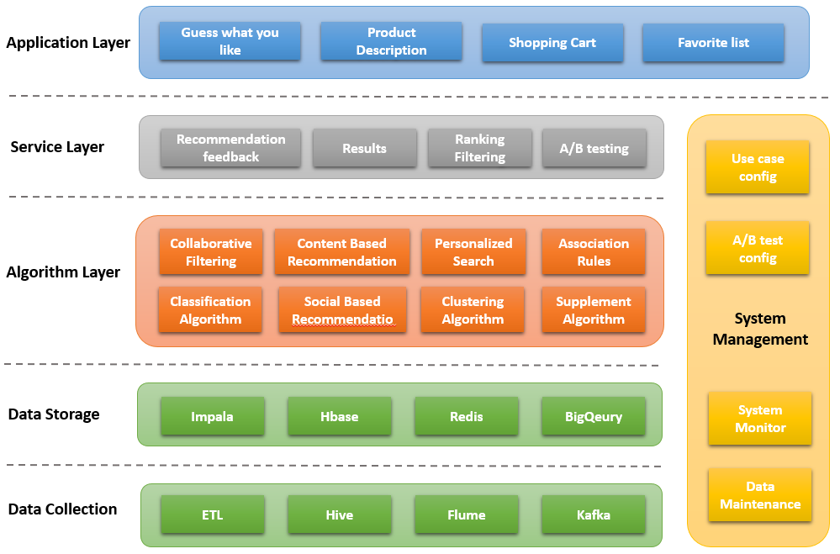

Slide 4
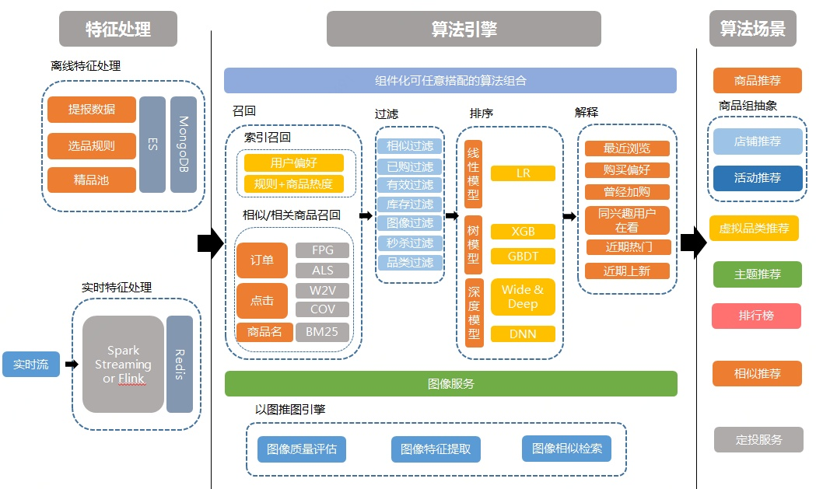

Slide 5
京东

Slide 6
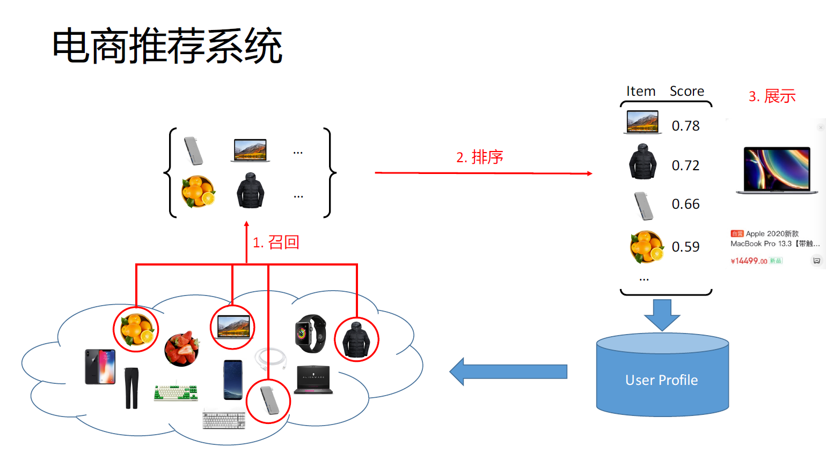

Slide 7
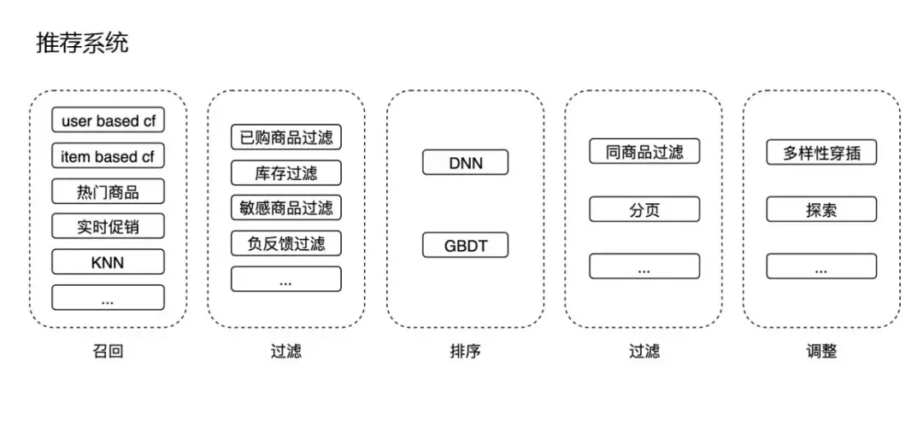

Slide 8
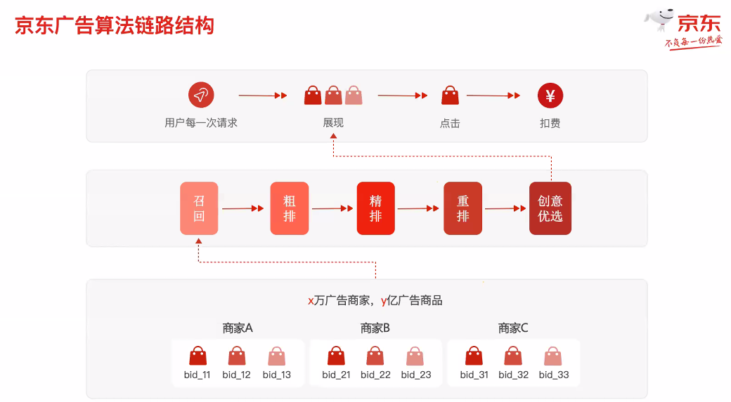

Slide 9
阿里

Slide 10
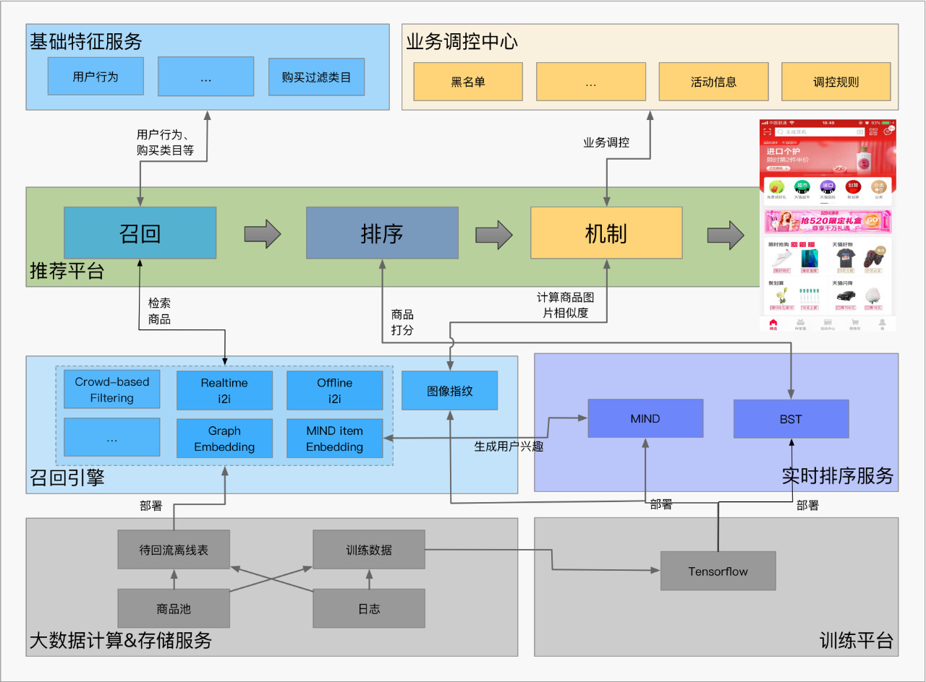
天猫首页推荐系统框架

Slide 11
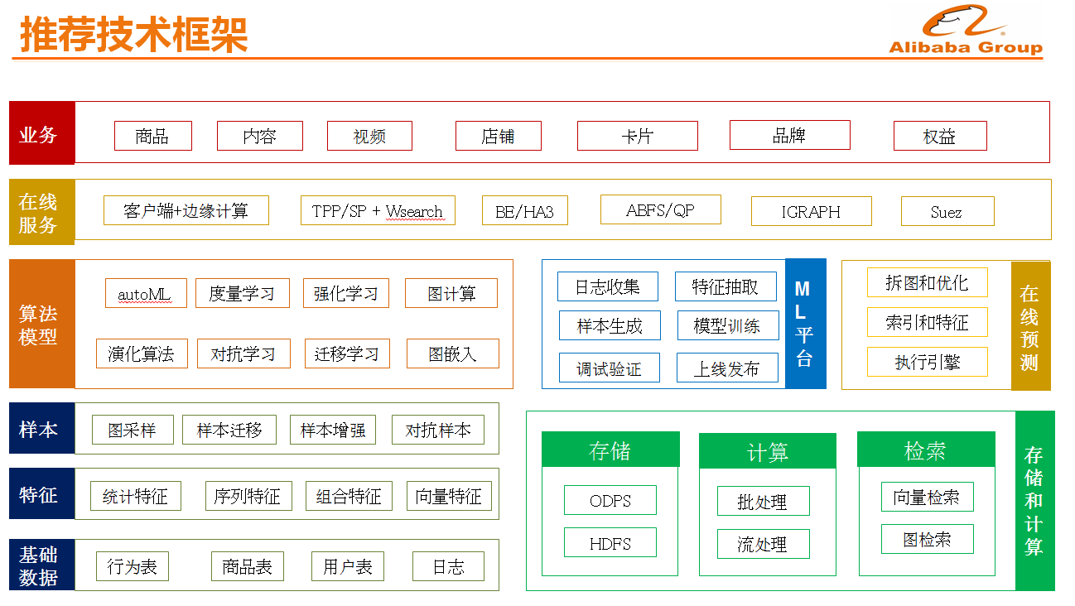

Slide 12
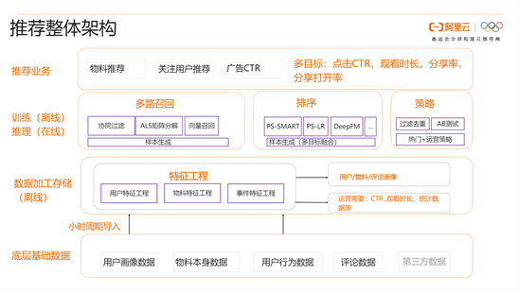

Slide 13
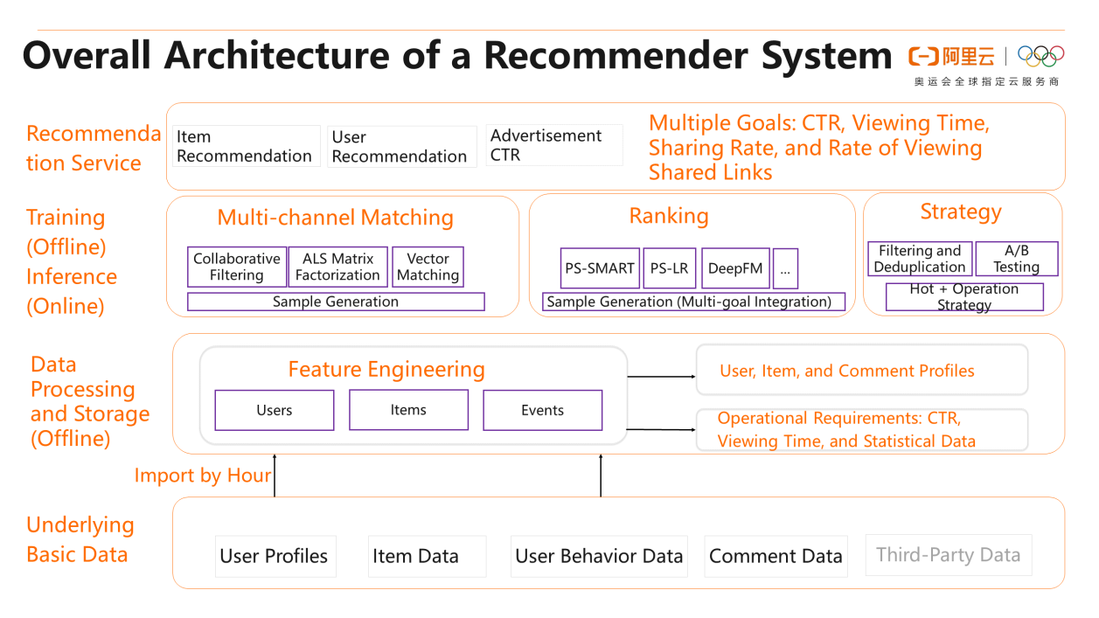

Slide 14
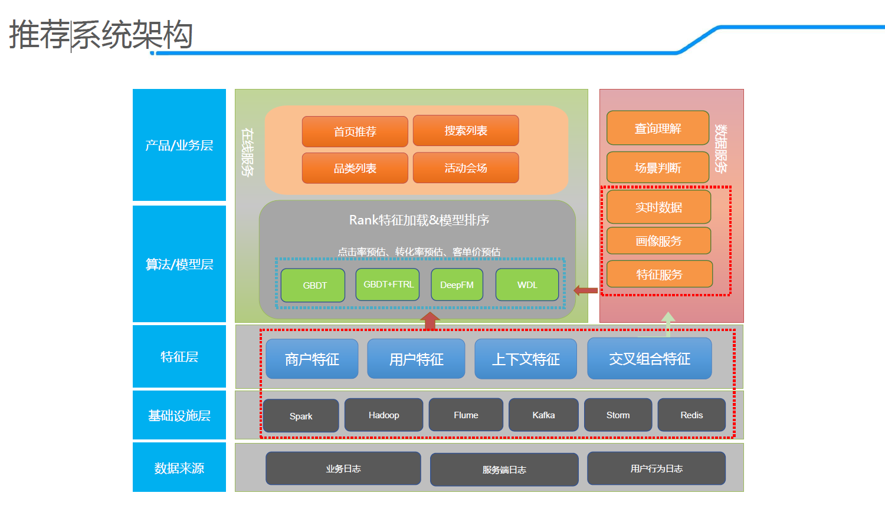
Notes:
饿了么

Slide 15
微博

Slide 16
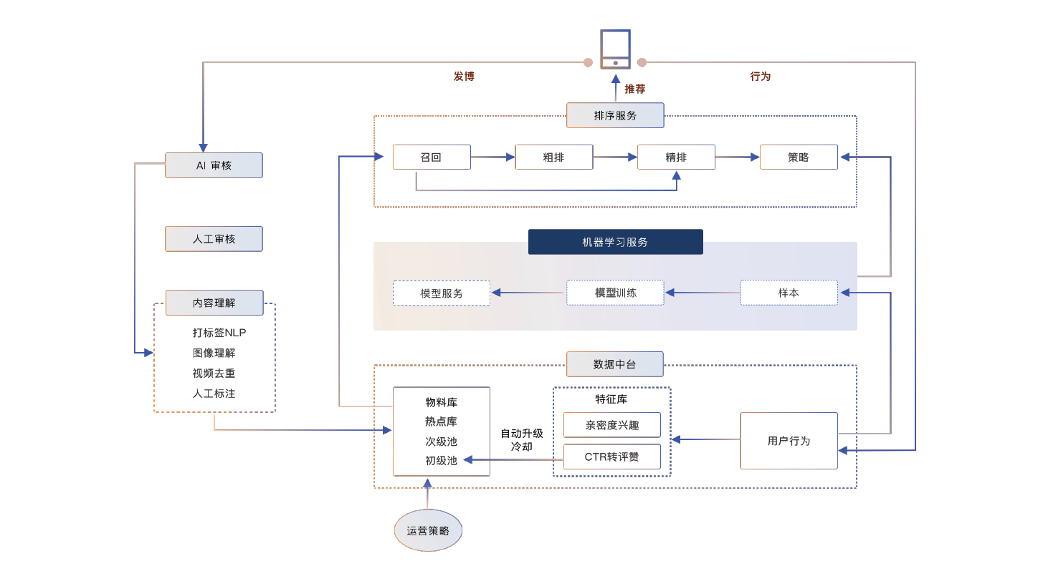

Slide 17
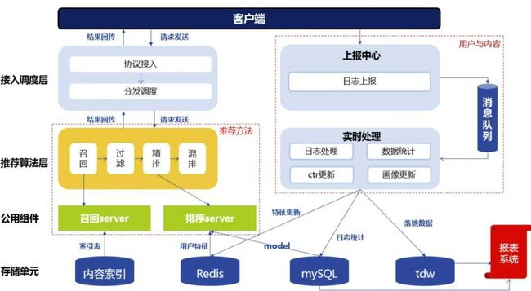

Slide 18
召回
定义：从海量数据中快速筛选部分数据，一般是从千万级的数据中筛选出千级的数据。
在工程上，加入召回过程，利用少量的特征和简单的模型或规则对候选集快速筛选，减少后面排序阶段的时间开销。
在业务上，排序阶段主要考虑单一目标，比如ctr，而有时候希望给用户多展现热点新闻或者时效性数据，引入多路召回考虑多种类型数据。

Slide 19
传统召回方法
基于内容的召回算法(标签召回)
基于协同过滤(CF)的召回算法
基于内容的协同过滤
UserCF：基于用户相似性推荐
ItemCF：基于物品相似度推荐
基于模型的协同过滤
基于矩阵分解生成隐向量
冷启动问题
基于矩阵分解(FM)的召回算法

Slide 20
基于Embedding的召回
i2i召回
基本框架
基于内容语义的i2i召回
基于Graph Embedding的i2i召回
u2i召回
基本框架
基于深度学习的u2i召回

Slide 21
基于Graph Embedding的i2i召回
Deep Walk：随机游走图表征
EGES：阿里巴巴Graph Embedding方法
Node2vec：优化图结构的Graph Embedding
GCN：图卷积神经网络
GraphSAGE：基于邻节点聚合的图神经网络
Billion-scale Commodity Embedding for E-commerce Recommendation in Alibaba
RippleNet: Propagating User Preferences on the Knowledge Graph for Recommender Systems
KGAT: Knowledge Graph Attention Network for Recommendation

Slide 22
基于深度学习的u2i召回
DSSM双塔召回
Learning Deep Structured Semantic Models for Web Search using Clickthrough Data
RNN序列召回
Session-based recommendations with recurrent neural networks
YouTube DNN召回
Deep Neural Networks for YouTube Recommendations
Airbnb基于用户短期和长期兴趣的Embedding召回
Real-time Personalization using Embeddings for Search Ranking at Airbnb
TDM深度树匹配召回
Learning Tree-based Deep Model for Recommender Systems
结合用户行为建模方向的算法
Multi-Interest Network with Dynamic Routing for Recommendation at Tmall
SDM: Sequential Deep Matching Model for Online Large-scale Recommender System

Slide 23
排序
特征工程
用户端特征：画像特征，偏好特征，统计特征，行为序列特征等；
物品端特征：画像特征，统计特征，文本特征，图像特征等；
上下文特征：时间，地点，天气，网络，设备，召回源等；
机器学习点击预估模型
LR、FM、GBDT+LR
深度学习点击预估模型
改变神经网络的复杂结构:
AutoRec
Deep Crossing
改变特征的交叉方式:
NeuralCF (Neural Collaborative Filtering)
PNN (Product-based Neural Network)
模型组合:
Wide & Deep
Deep & Cross
DeepFM
PNN (product-based Neural Neural)
FM算法的深度模型演进
NFM (Neural Factorization Machine)
FNN (Factorization-machine supported Neural Network)
AFM（Attention Neural Factorization Machine)
注意力机制和推荐模型的结合
AFM (Attention Neural Factorization Machine)
DIN (Deep Interest Network)
序列模型与推荐模型的结合
DIEN (Deep Interest Evolution Network)
DSIN (Deep Session Interest Network)
强化学习与推荐算法模型的结合:
DRN(Deep Reinforcement Learning Network)
多任务模型:
ESMM (Entire Space Multi-Task Model: An Effective Approach for Estimating Post-Click Conversion Rate)
Recommending What Video to Watch Next: A Multitask Ranking System
多模态信息融合

Slide 24
